Slide 1
РАЙОННАЯ НАУЧНО-ПРАКТИЧЕСКАЯ КОНФЕРЕНЦИЯ ШКОЛЬНИКОВ «ПЕРЕКРЕСТКИ ОТКРЫТИЙ»

Slide 2
ИССЛЕДОВАТЕЛЬСКАЯ РАБОТА
«Graffity.
Искусство или вандализм?
Плохо или хорошо?»
Автор: Кузнецова Екатерина
МКОУ Пушнинская СОШ, 8 класс
Черепановский район, п. Пушной
Научный руководитель:
Сергеева Наталья Владимировна
учитель ИЗО, информатики
высшей квалификационной категории

Slide 3
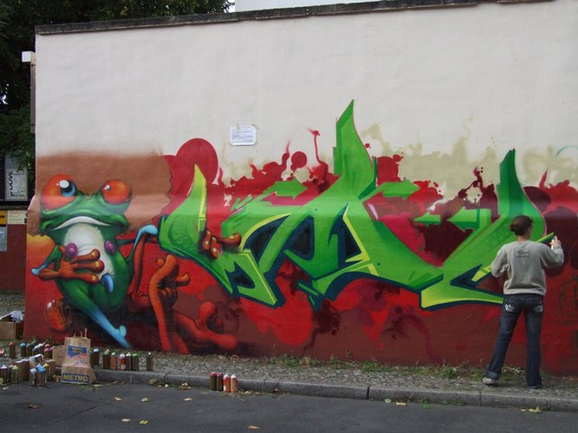
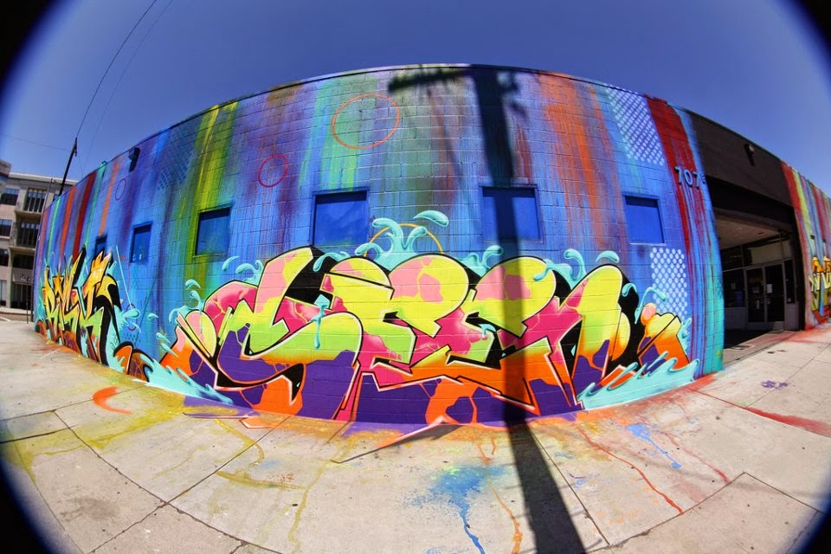
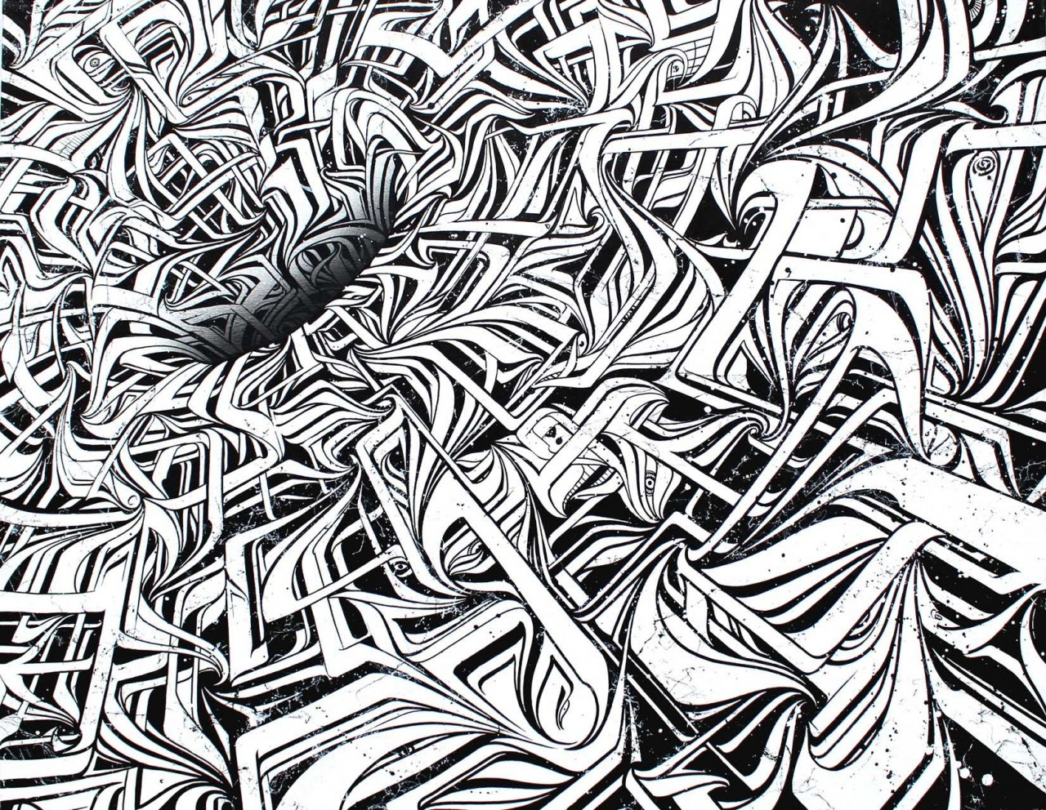
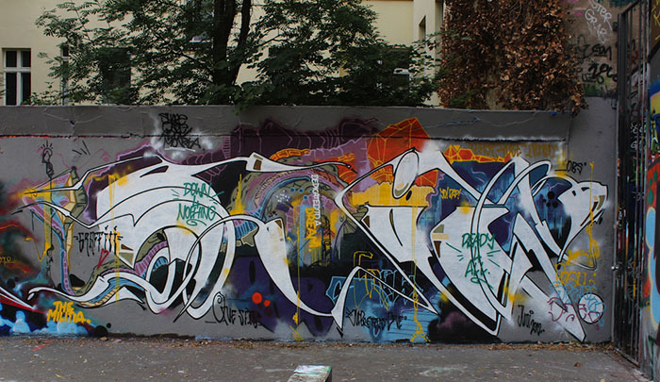
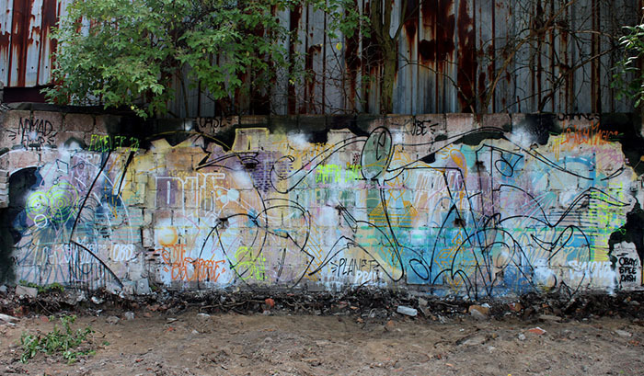

Slide 4
Цель данной работы - изучить становление граффити-движения и разобраться в вопросе «Когда обывателю от граффити хорошо, а когда плохо».
Задачи:
1) изучить литературу по данной теме;
2) определить происхождение и особенности граффити как вида искусства;
3) рассмотреть положительные и отрицательные стороны граффити как творчества;
4) провести исследование по выявлению отношения к граффити в зависимости от возраста, от уровня знаний

Slide 5
Гипотеза - положительное или отрицательное отношение к этому искусству будет обуславливаться личностными предпочтениями людей
Объект исследования – граффити как предмет искусства
Предмет исследования: мнение общественности о граффити как о положительном или отрицательном явлении.
В процессе исследования были использованы следующие методы:
1) теоретический
- изучение и анализ литературы по данному вопросу;
сравнение и обобщение полученной информации;
анализ общественного мнения
2) практический
- анкетирование

Slide 6
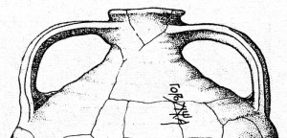
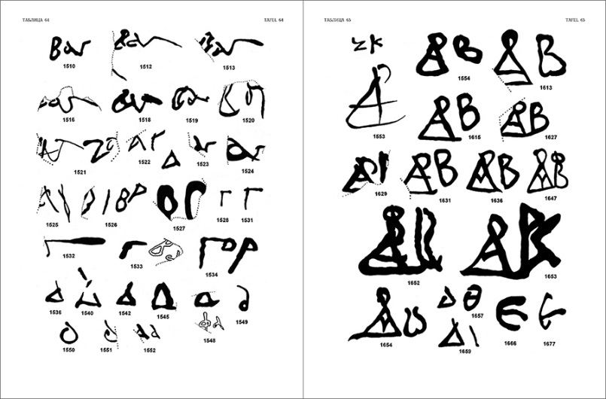
"Graphein" - писать "Graffito" (итал.)- "царапать“
Граффи́ти— изображения, рисунки или надписи, выцарапанные, написанные или нарисованные краской или чернилами на стенах и других поверхностях.
«“ГОРОУШНА” – древнейший памятник русской письменности: надпись на глиняном сосуде-амфоре. Обнаружена в 1949 г. во время раскопок языческих погребений в курганах у
пос. Гнездово Смоленского района
Дипинти на амфорах из Танаиса

Slide 7
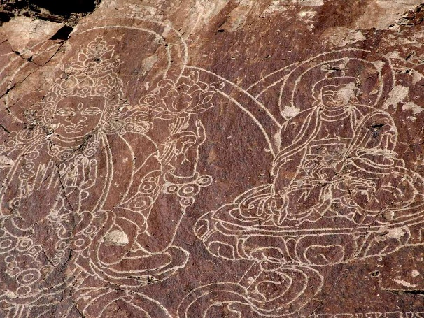
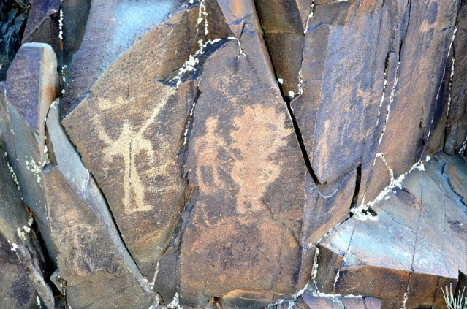
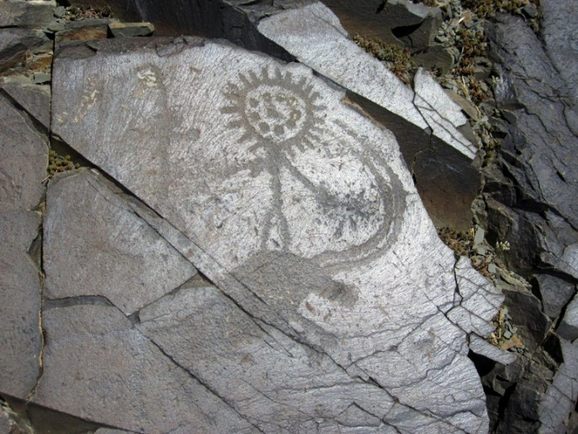
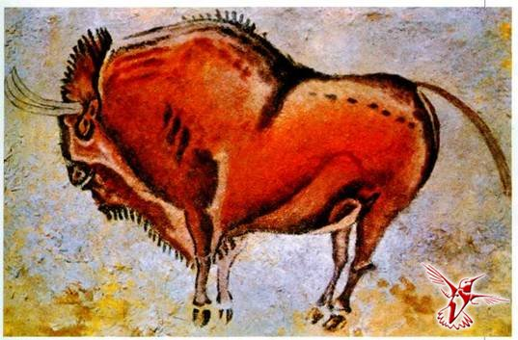
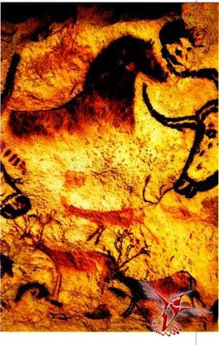
Ранние граффити
Лошадь и олени. Пещерная живопись. Палеолит. Пещера Ласко. Франция
Зубр. Пещерная живопись. Палеолит. Пещера Альтамира. Испания.

Slide 8
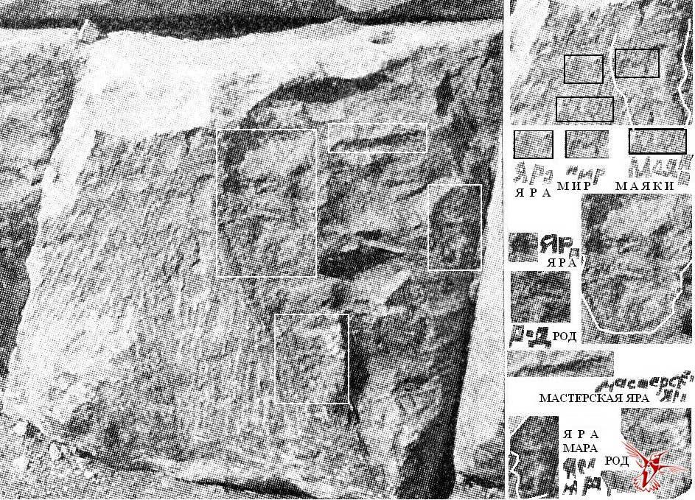
Пирамида G1c. Приписывается историками дочери Хуфу – Хенутсен.

Slide 9
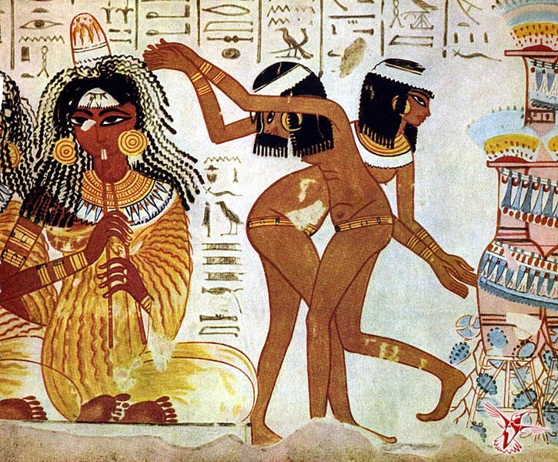
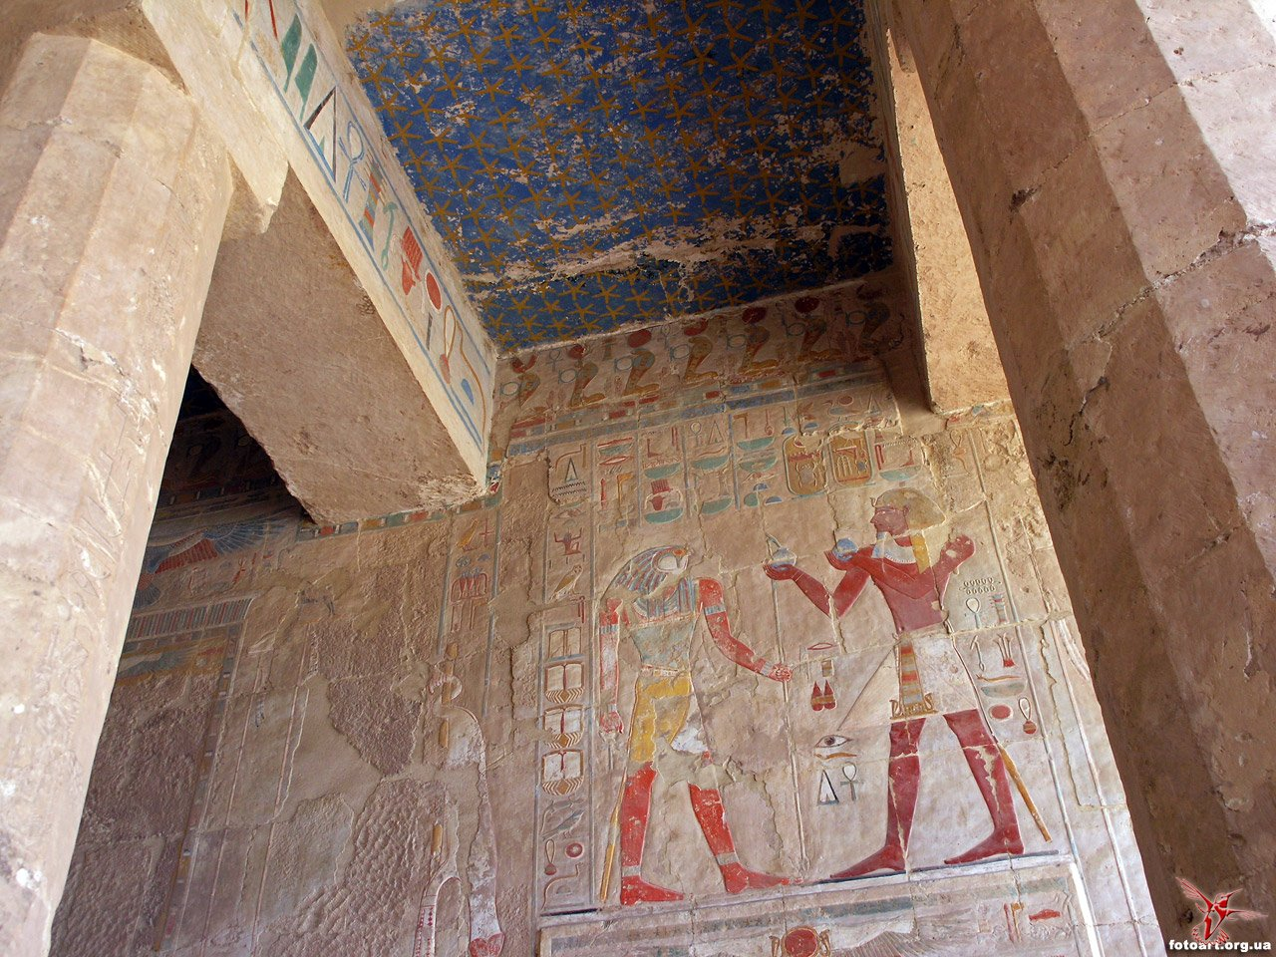
Древний Египет

Slide 10
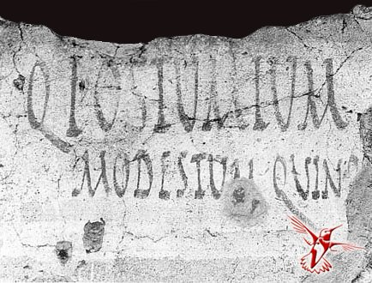
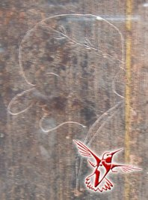
Древняя Греция
Древний Рим
«Граффити» Помпеи. – 60-70 г.н.э.
Граффити в древних Помпеях : карикатура на чиновника.

Slide 11
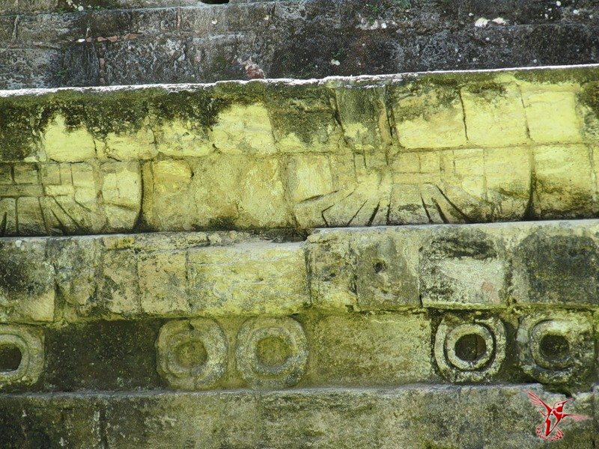
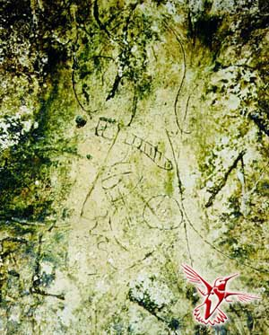
Тикаль
Граффити Майя – 5 век н.э.

Slide 12
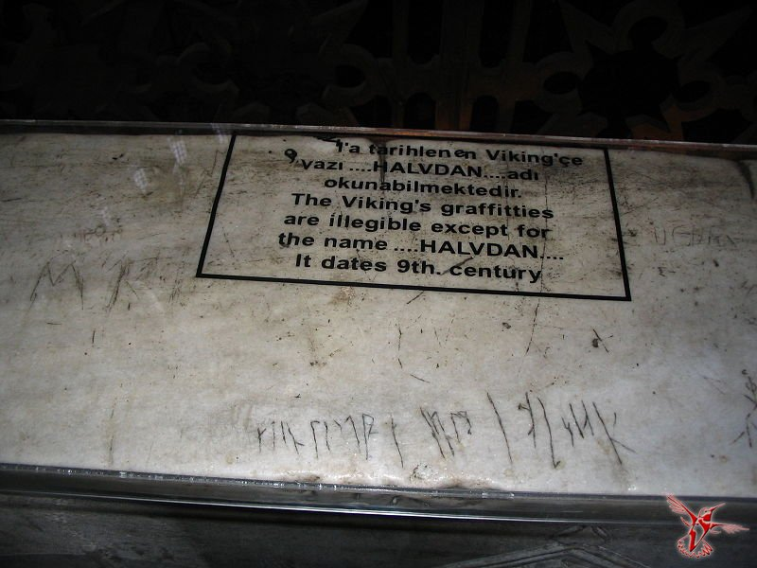
Надпись Халфдана. Надпись настолько стерлась, что можно прочесть только «(-) alftan» – фрагмент древненорвежского имени Халфдан (норв. Halfdan)

Slide 13
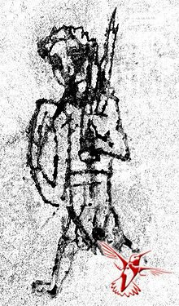
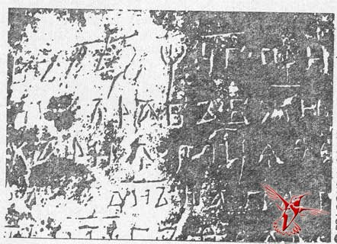
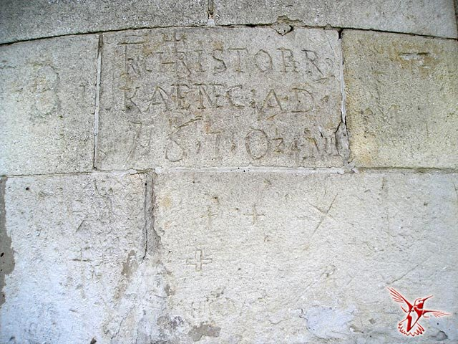
Граффити Софии Киевской
Прорисовка граффито-рисунка на стене новгородского храма конца 12 века Спаса на Нередице
Граффити на стенах Храма св. Пантелеймона в Галиче. 12 век

Slide 14
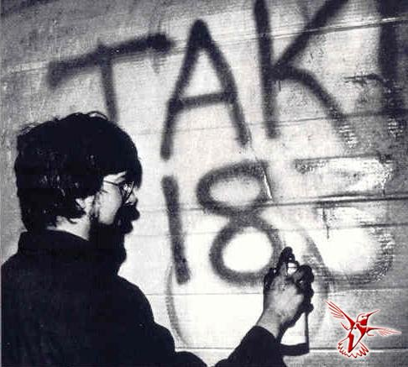
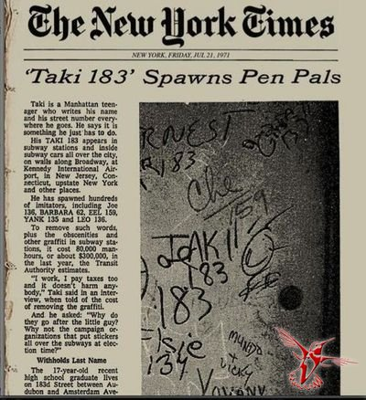
Taki 183 – основатель современного граффити

Slide 15
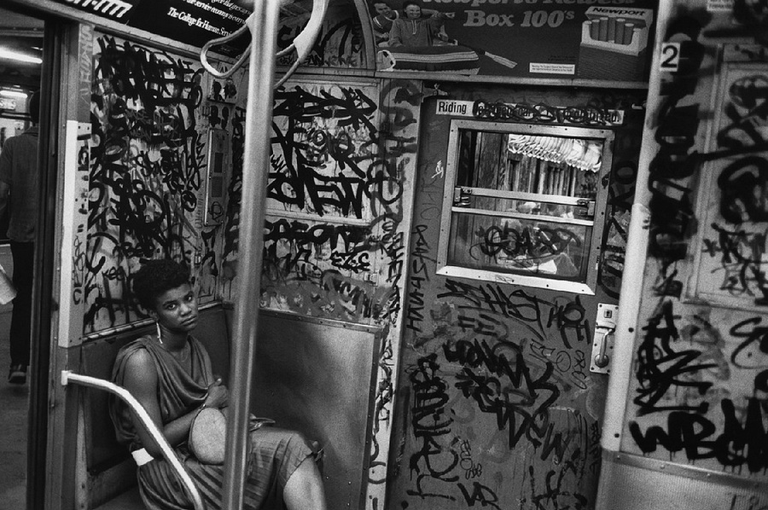
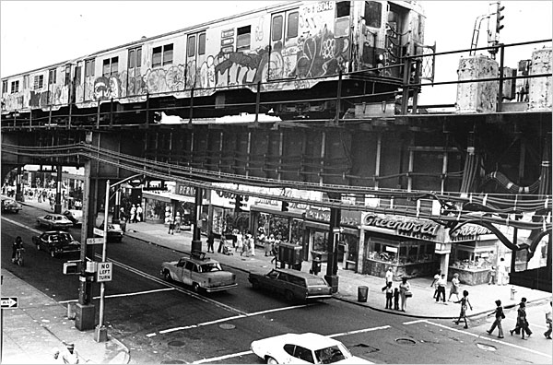
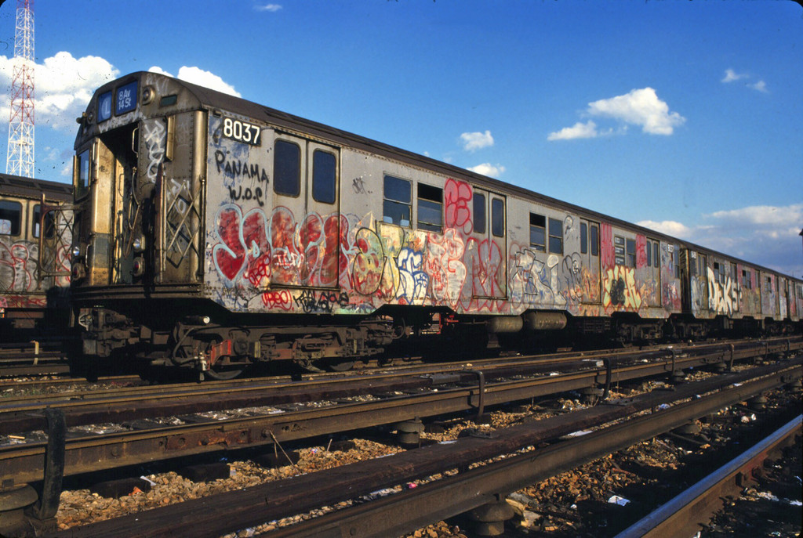
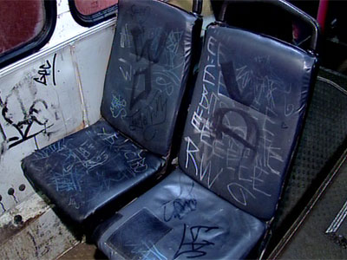

Slide 16
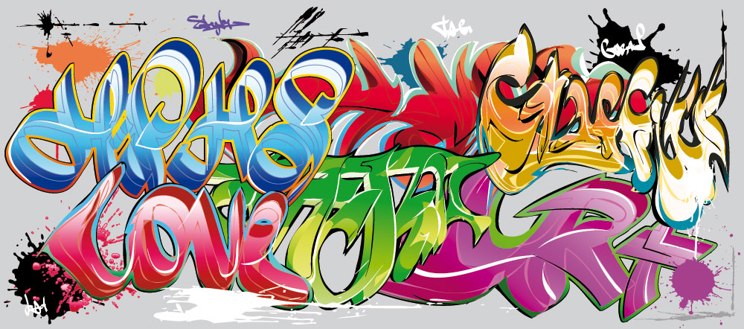
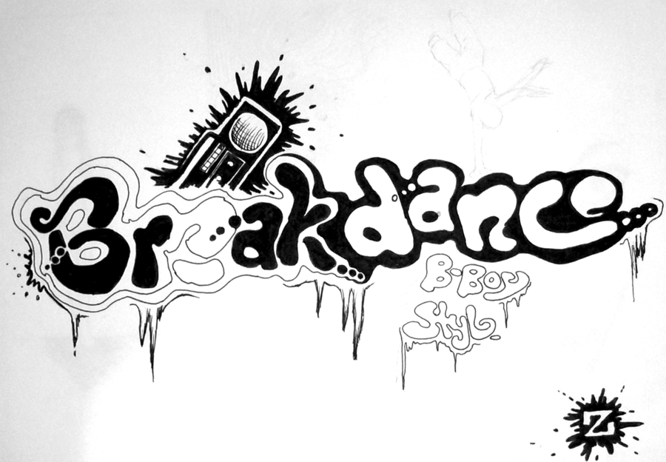
История советского граффити началась в 1985 году - одновременно с модой на брейк- данс, так как это-часть культуры хип-хоп. Первые райтеры оформляли фестивальные декорации, которые - при всей их незрелости - потрясали воображение публики не меньше, чем головокружительные пируэты танцоров.

Slide 17
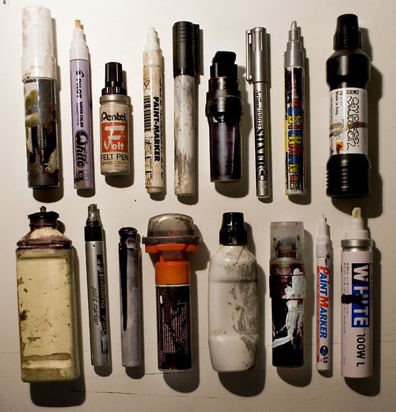
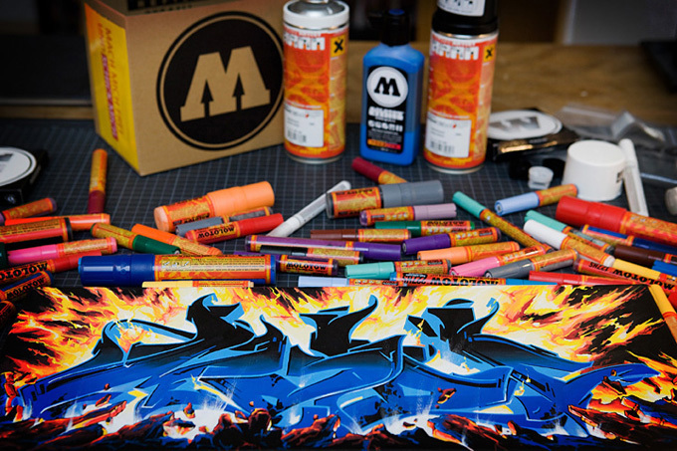
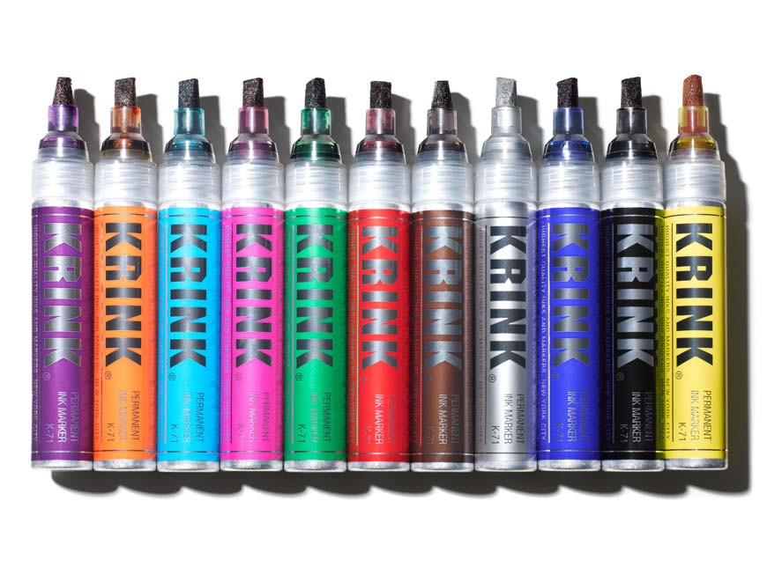
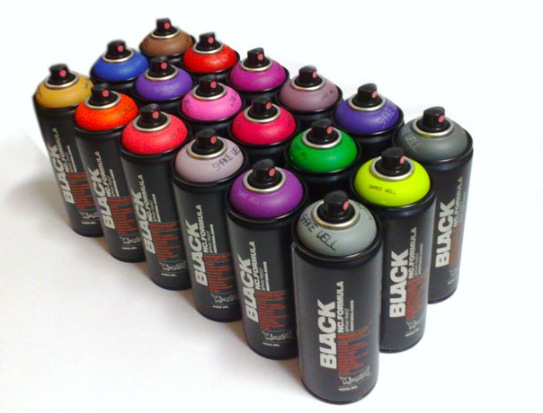
Материалы и инструменты

Slide 18
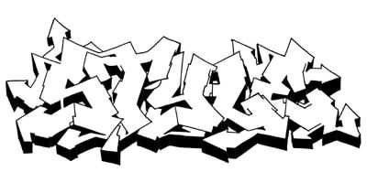
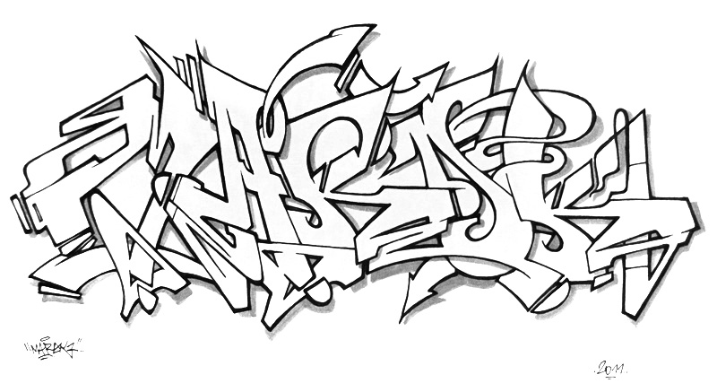
Типы граффити
Трафаретные

Slide 19
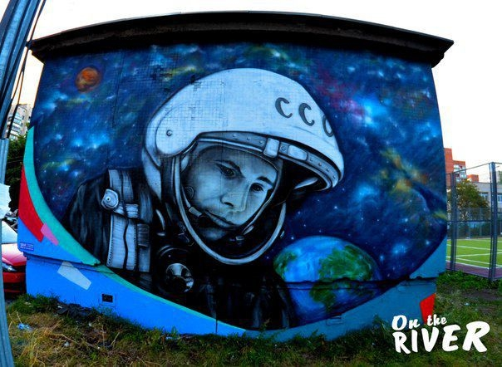
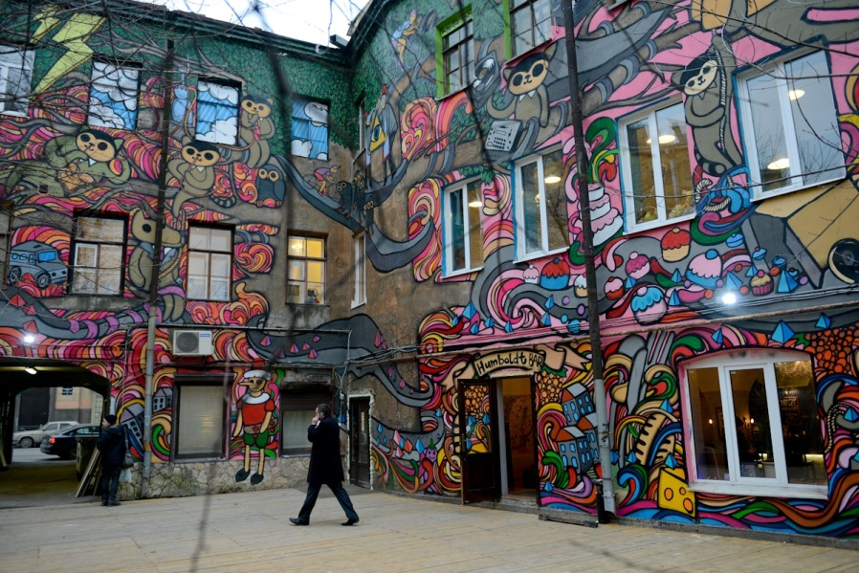
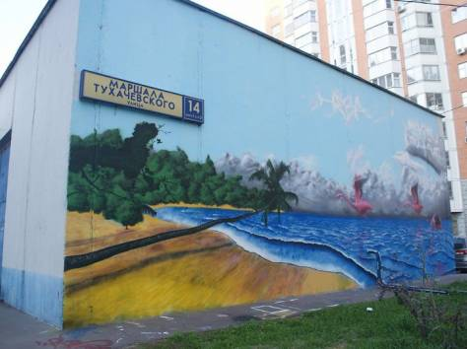
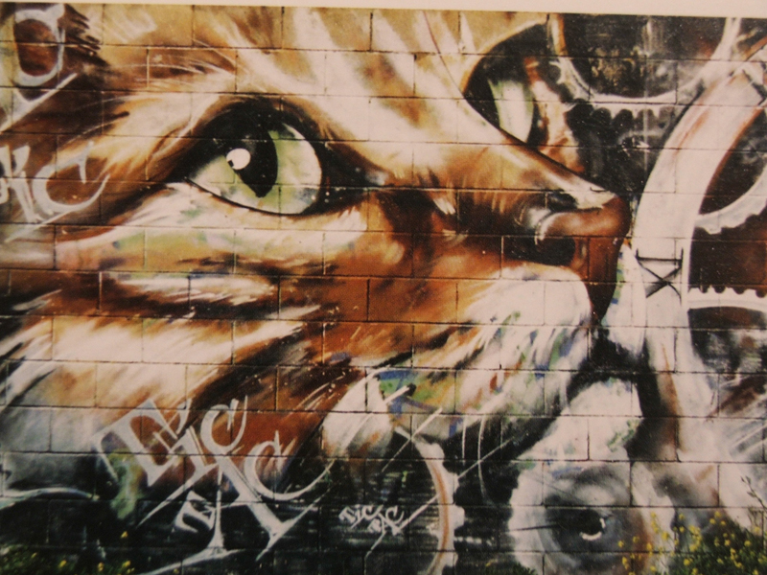
Типы граффити
Художественные

Slide 20
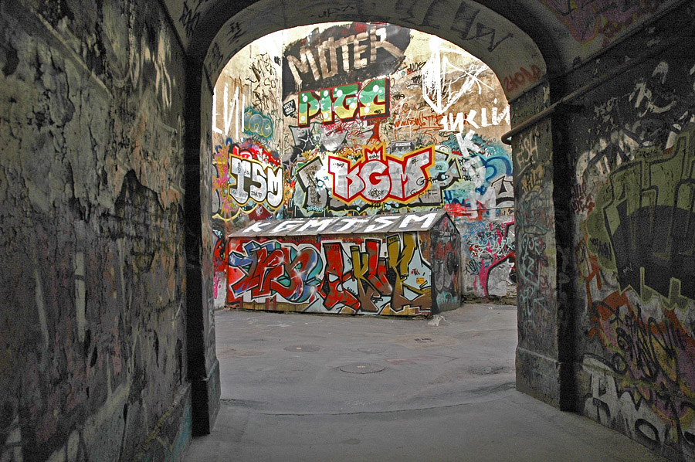
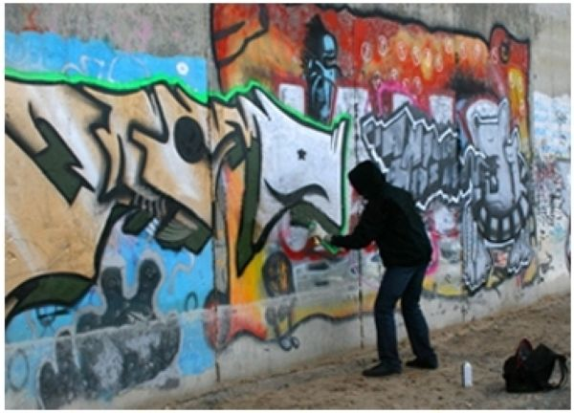
Типы граффити
Малохудожественные

Slide 21
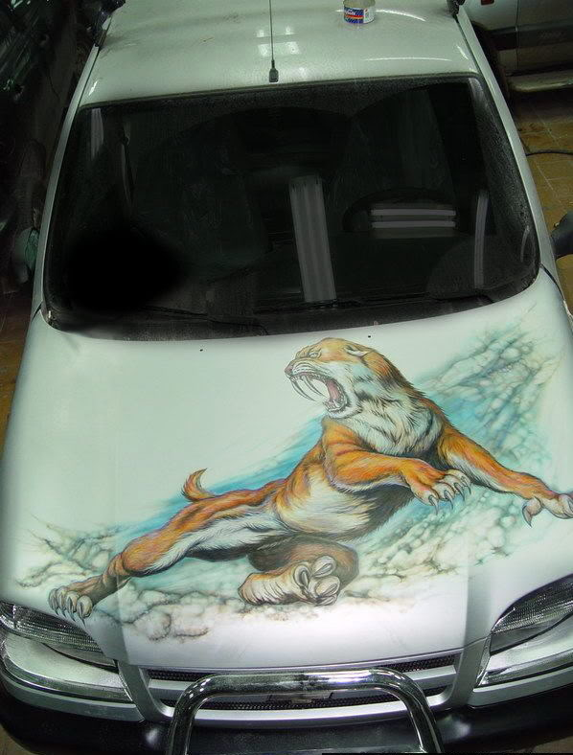
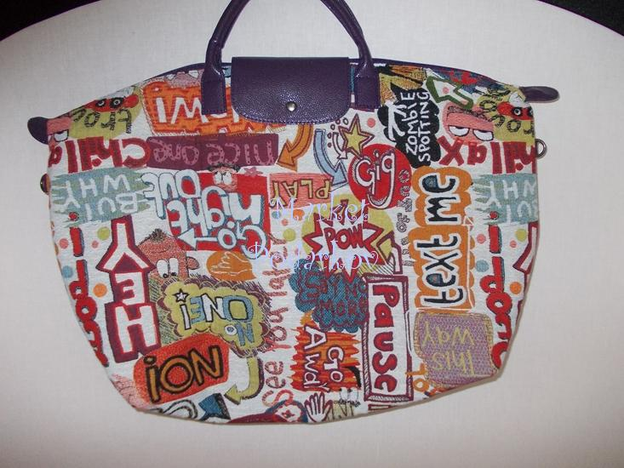
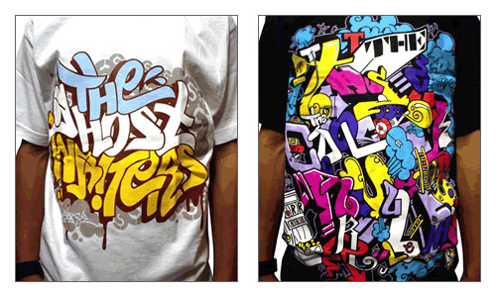

Slide 22
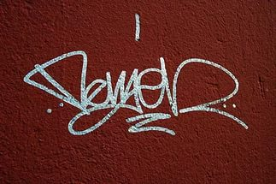
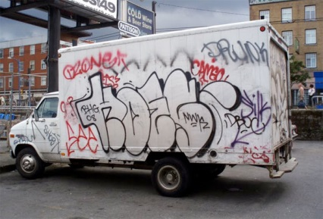
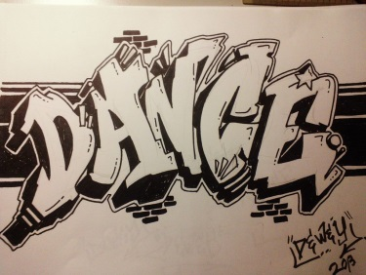
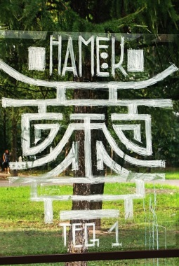
Граффити как искусство
Формы
Tagging
Tag - подпись райтера, его прозвище, которое выполняется им с использованием одного цвета.
рисуется на транспорте и в очень быстром темпе
Bombing
Writing
слова, рисунки, выполняемые райтерами в различных стилях на стенах (вагонах).
выполняются с использованием точильного камня на стеклах в транспорте
Scratching

Slide 23
Граффити как искусство
Стили
Bubble letter
Charaсter
Throw up
Messiah Style
Blockbusters

Slide 24
Граффити как искусство
Стили
Computer Roc Style
Wild Style
3D style

Slide 25
Граффити-выставки

Slide 26
ВАНДАЛИ́ЗМ, бес­смыс­лен­ное и не вы­зван­ное не­об­хо­ди­мо­стью раз­ру­ше­ние или по­вре­ж­де­ние ма­те­ри­аль­ных объ­ек­тов (в осо­бен­но­сти куль­тур­ных цен­но­стей).
В уго­лов­ном пра­ве РФ вандализм – ос­к­вер­нение пуб­лич­ных или ча­ст­ных зда­ний, иных со­ору­же­ний, пор­ча иму­ще­ст­ва в об­ществ. транс­пор­те или в иных об­ществ. мес­тах.

Slide 27
Плюсы и минусы граффити

Slide 29
г. Черепаново
Магазин «Крепеж» ул. Спирякова
Гараж, ул. Спирякова

Slide 31
г. Черепаново
Остановка, ул. Тельмана
Гараж, ул. Спирякова
Поликлиника

Slide 33
г. Черепаново
Ул. Кирова
Гараж, ул. Линейная
Остановка, ул. Цыцаркина

Slide 35
Занятие для молодёжи

Slide 36
Результаты исследования
38 ч. - взрослое население
57 ч. – учащиеся 7-11 кл. Пушнинской СОШ

Slide 37
1. Знаете ли Вы, что такое граффити?

Slide 38
2. Интересна ли Вам эта субкультура?

Slide 39
3. Можете ли Вы рассказать о граффити и его стилях?

Slide 40
4. Как вы относитесь к граффити на улицах Вашего города?

Slide 41
5. По Вашему мнению граффити это искусство или вандализм?

Slide 42
Мнения:
Сорокин Сергей Александрович
участковый уполномоченный ОМВД России по Черепановскому району капитан полиции

Slide 43
Мнения:
Калашникова Татьяна Александровна
психолог школы
Причины, побуждающие к созданию граффити:
желание сообщить о каком-либо факте или событии из своей жизни
стремление рассказать о своём чувстве - злости, ненависти, счастья, радости или любви
утверждение личностной и групповой идентичности
- мотивы творчества с использованием символов.

Slide 44
Мнения:
Кравченко Наталья Павловна
директор воскресной школы Храма святителя Алексия г. Черепаново
Большое число граффити имеется в соборах, они содержат как рисунки,
так и текст. Граффити бывают разные. Иногда это просто буквы и символы,
а иногда – целая композиция, которую можно оценить с духовной точки зрения.
И если это не противоречит нравственным законам и не портит облик города,
то это вполне допустимо

Slide 45
г. Черепаново

Slide 46
Заключение
Подводя итог вышесказанному, можно утверждать, что граффити является культурным феноменом, в той или иной форме встречаемым в любом обществе.
Граффити положительно влияет на жизнь общества.
Граффити может заниматься каждый человек. Отношение к граффити зависит и от возраста, и от уровня знаний.
Поставленная нами гипотеза в начале исследования полностью подтвердилась: положительное или отрицательное отношение к этому искусству будет обуславливаться личностными предпочтениями людей.

Slide 47
Мои граффити-работы

Slide 48
Мои граффити-работы

Slide 49
Мои граффити-работы

Slide 50
Мои граффити-работы

Slide 51
Мои граффити-работы

Slide 52
Библиография
Вандализм [статья 214] // Уголовный кодекс Российской федерации (УК РФ) от 13.06.1996г. №63- ФЗ. (принят ГД ФС РФ 24.05.1996г., действующая редакция)
Высотский С. Киевские граффити XI—XVII вв. — Киев, 1985.
Граффити [интернет ресурс] //Википедия ,Режим доступа - http://ru.wikipedia.org/ wiki/graffiti
Есаков Г.А. Вандализм. // БРЭ Т.4 с.576, - М.: Большая Российская энциклопедия, 2006.
Кёте Р. Первобытный человек. – ТД «Издательство Мир книги», 2006.
Кодекс граффитчика [интернет ресурс] // Всё о граффити, Режим доступа - http://graffiti.sitecity.ru
Крючкова В.А. Граффити. //БРЭ Т.7 с.646, - М.: Большая Российская энциклопедия, 2007.
Раппапорт А. Граффити и High Art //Государственный центр современного искусства, 2008.

Slide 53
Спасибо
за
внимание!

